Slide 1
Presentación
Secretaría de Salud de Medellín
Pág.. 1
Boletín de Periodo Epidemiológico Medellín
Programa Vigilancia Epidemiológica – Subsecretaría de Salud Pública
Periodo epidemiológico 11 de 2022 - Reporte Semanas 1 a 44 (Hasta noviembre 04 de 2022)
El Boletín de Período Epidemiológico es una publicación de los eventos de interés en salud pública, notificados a la Secretaría de Salud de Medellín a través del Sistema de Vigilancia en Salud Pública SIVIGILA. Pretende ofrecer un panorama del comportamiento de estos eventos por cada período epidemiológico del año, con el fin de retroalimentar y facilitar a los diferentes actores un insumo para orientar la toma de decisiones.
Este informe se publica por periodo epidemiológico, luego de haber realizado validaciones, procesamiento de los datos, análisis de los eventos y resultados de procesos como investigaciones epidemiológicas de campo y unidades de análisis de morbilidad y mortalidad.
Los resultados publicados en este boletín pueden variar de acuerdo a la dinámica de la notificación, los ajustes y la clasificación final de los eventos. Cualquier información contenida en el Informe es de dominio público y pueden ser utilizada o reproducida siempre y cuando se cite como fuente: Boletín de Período Epidemiológico. Secretaría de Salud de Medellín .
Subsecretaria de Salud Pública
Programa Vigilancia Epidemiológica
Líder de Programa: Rita Elena Almanza Payares
Epidemiólogos
Fernando Nicolás Montes Zuluaga
Carlos Julio Montes Zuluaga
Johana María Vélez Lopera
Maria Alejandra Roa López
Isabel Cristina Vallejo Zapata
José José Arteaga García
Ximena Ríos
Maritza Rodríguez
Sebastián Villada
Profesionales Vigilancia Epidemiológica y Sistemas de Información
Wilson Restrepo Manrique
Priscila Ramírez García
Laura Osorno Arias
María Cecilia Ospina Mejía
Catalina María Vargas Guzmán
Adiela María Yepes Pemberthy
Jonathan Zuleta Betancur
Andrés Felipe Montoya Giraldo

Slide 2
Contenido
Secretaría de Salud de Medellín
Pág.. 2
Boletín de Periodo Epidemiológico Medellín
Programa Vigilancia Epidemiológica – Subsecretaría de Salud Pública
Periodo epidemiológico 11 de 2022 - Reporte Semanas 1 a 44 (Hasta noviembre 04 de 2022)
Tuberculosis |  |  |  | Pág. 4
Hepatitis A |  |  |  | Pág. 7
Hepatitis B |  |  |  | Pág. 9
Hepatitis C |  |  |  | Pág. 9
INTOXICACIONES |  |  |  | Pág. 14
Enfermedades Transmitidas por Alimentos ETA y vehiculizadas por agua |  |  |  | Pág. 15

Slide 3
Contenido
Secretaría de Salud de Medellín
Pág.. 3
Boletín de Periodo Epidemiológico Medellín
Programa Vigilancia Epidemiológica – Subsecretaría de Salud Pública
Periodo epidemiológico 11 de 2022 - Reporte Semanas 1 a 44 (Hasta noviembre 04 de 2022)
Infección respiratoria aguda IRA-Consulta ambulatoria |  | Pág. 18
Infección respiratoria aguda IRA-Hospitalizados |  | Pág. 19
Infección respiratoria aguda IRA-Hospitalizados en UCI |  | Pág. 20
ESI – IRAG Centinela |  | Pág. 21
Infección Respiratoria Aguda Grave Inusitada |  | Pág. 23
Intento de suicidio |  | Pág. 24
VIH |  | Pág. 27
Mortalidad materna- MM |  | Pág. 30
Morbilidad materna extrema - MME |  | Pág. 31
Mortalidad perinatal y neonatal tardía MPNNT |  | Pág. 32
Sífilis Gestacional SG |  | Pág. 33
Sífilis Congénita SC |  | Pág. 34
Gestantes con diagnóstico de VIH y Trasmisión Materno Infantil TMI de VIH. |  | Pág. 35
Gestantes con diagnóstico de Hepatitis B y Trasmisión Materno Infantil TMI de la Hepatitis B. |  | Pág. 36
Violencia de género e intrafamiliar |  | Pág. 37
Búsqueda Activa Institucional BAI |  | Pág. 41

Slide 4
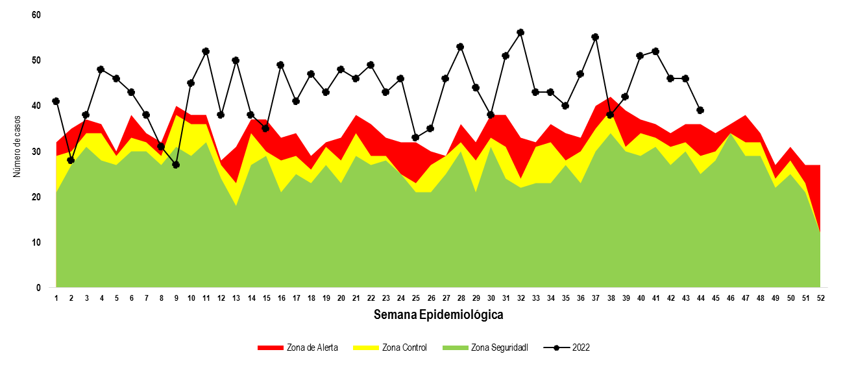
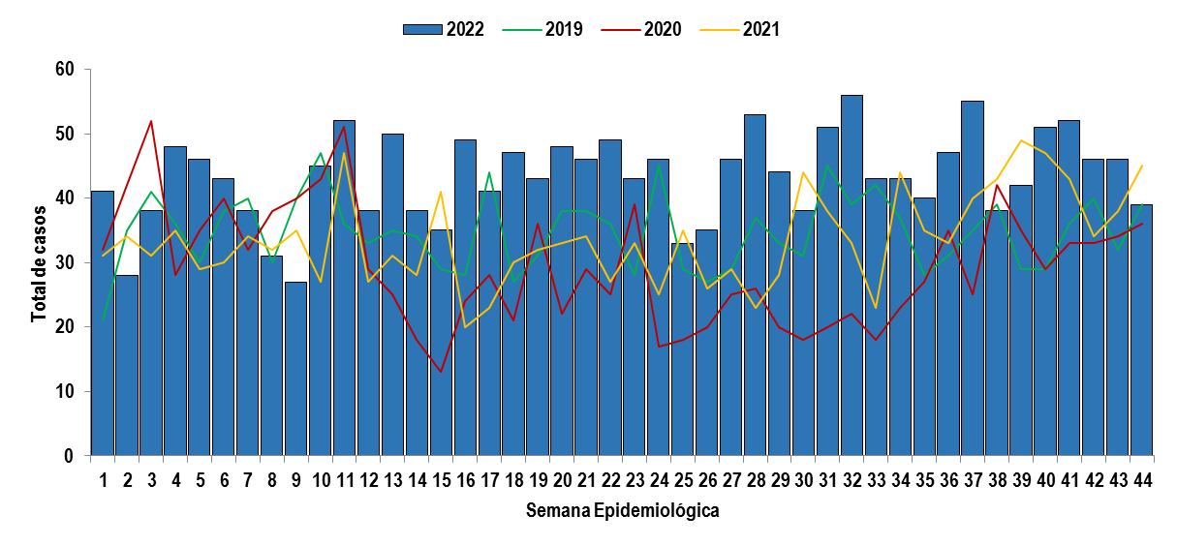
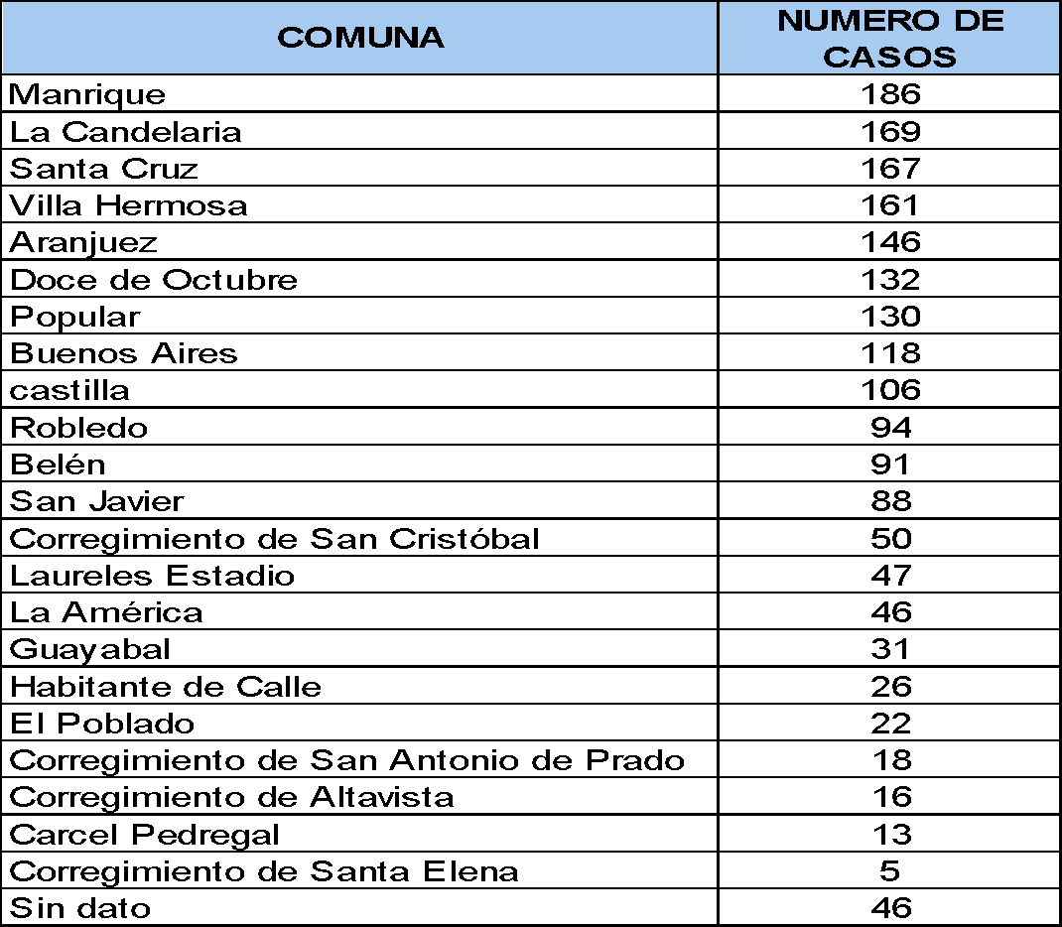
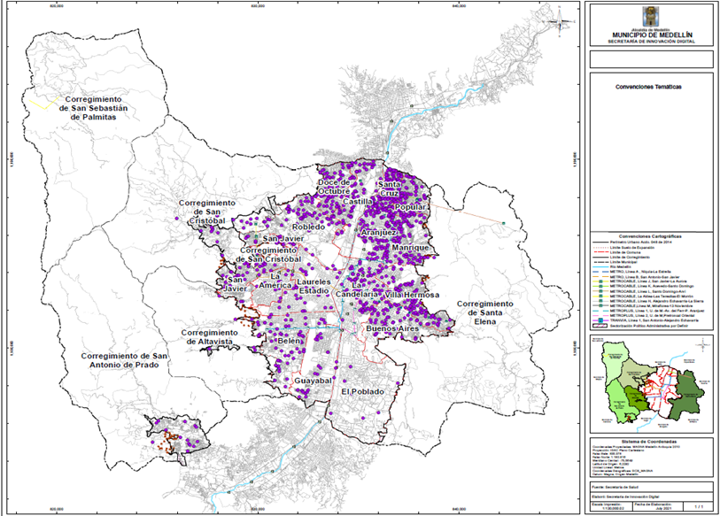
Tuberculosis
Comportamiento de la notificación
Pág.. 4
Periodo epidemiológico 11 - 2022
Fuente: SIVIGILA. Secretaria de Salud de Medellín.
Figura. Canal endémico de los casos notificados de tuberculosis todas las formas Medellín, a Periodo epidemiológico 11 acumulado de 2022.
6,2 Mortalidad por 100.000 hab. (160 casos)
1908
La variación porcentual con respecto al mismo periodo del año anterior aumentó en un 29,3%
Fuente: SIVIGILA. Secretaria de Salud de Medellín.
Figura. Comportamiento de los casos notificados semanalmente de tuberculosis todas las formas Medellín, a Periodo epidemiológico 11 acumulado de 2019-2022.
Comportamiento por territorio
Fuente: SIVIGILA. Secretaria de Salud de Medellín.
Figura. Numero de casos de Tuberculosis por Comuna. Medellín, a Periodo epidemiológico 11 acumulado de 2022.
Fuente: SIVIGILA. Secretaria de Salud de Medellín.
Figura. Mapa temático de densidad de tuberculosis todas las formas. Medellín, a Periodo epidemiológico 11 acumulado de 2022

Slide 5
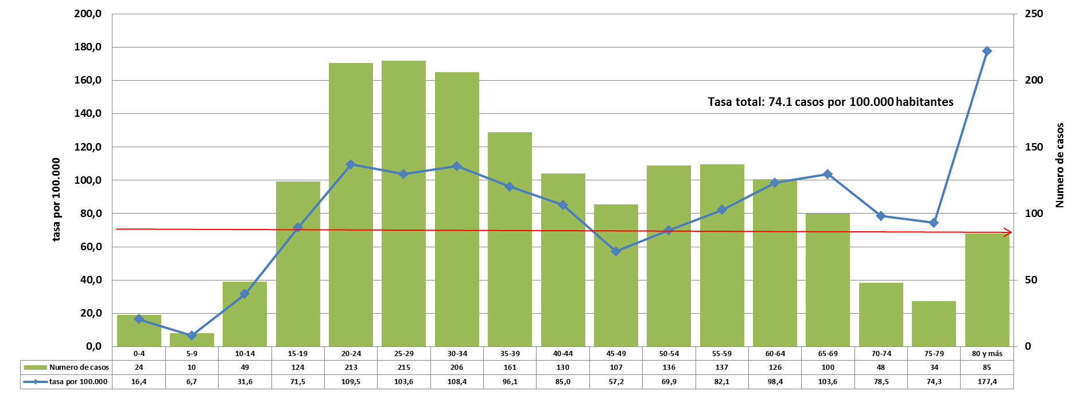
Comportamiento variables de interés
Pág.. 5
Masculino
Femenino
Hospitalizado
Fallecidos
Coinfección
61,8%
38,2%
42,1%
8,3%
15,8%
1179 casos
729 casos
803 casos
160 casos
301 casos
Poblaciones especiales
Privados de la Libertad | Habitante de calle | Profesionales de la salud | Población Migrante
17 casos
45 casos
23 casos
77 casos
Indicadores
Porcentaje de casos de tuberculosis
Porcentaje de antecedente de tratamiento
82,5%
Pulmonar
17,5%
Extrapulmonar
89,9%
Nuevo
10,1%
Previamente tratado
Fuente: SIVIGILA. Secretaria de Salud de Medellín.
Figura Tasa de incidencia y numero casos notificados de tuberculosis todas las formas por grupo de edad Medellín, a Periodo epidemiológico 11 acumulado de 2022.

Slide 6
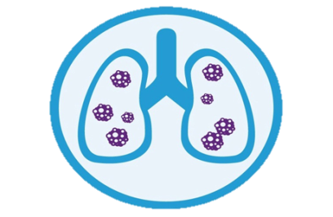
Análisis de resistencia
Pág.. 6
Tabla . Clasificación según tipo de Resistencia y antecedente de tratamiento previo de la tuberculosis. Período epidemiológico 11 Medellín 2022
Resistencia
2,1%
41 casos
Casos Nuevos
30 Casos
Previamente tratados
11 Casos
Consideraciones técnicas
Un aumento en la notificación de casos de tuberculosis con respecto al mismo período del año anterior (29,6) y una tasa total 74.1 casos por 100.000 habitantes En promedio se notifican 44 casos de tuberculosis semanalmente..
De las personas con tuberculosis, el 22.9% son mayores de 65 años y con las mayores tasas de incidencia, superando las tasa total. La población migrante aportó 86 casos del total de los casos notificados con mayor frecuencia en población procedente de Venezuela
Aunque la mortalidad reportada es de 6,2 por 100.000 habitantes, esta cifra solo representa los casos fallecidos al momento de la notificación pero no durante el seguimiento. Este indicador se verá reflejado de manera más precisa al realizar el análisis de la cohorte que se calcula de forma anualizada. En cuanto a la resistencia, El 73,33% de los casos se presentan en personas sin antecedentes de tratamiento previo para tuberculosis lo que sugiere transmisión activa comunitaria. Igualmente el 53,33% corresponden a multidrogorresisitenca o resistencia a rifampicina.

Slide 7
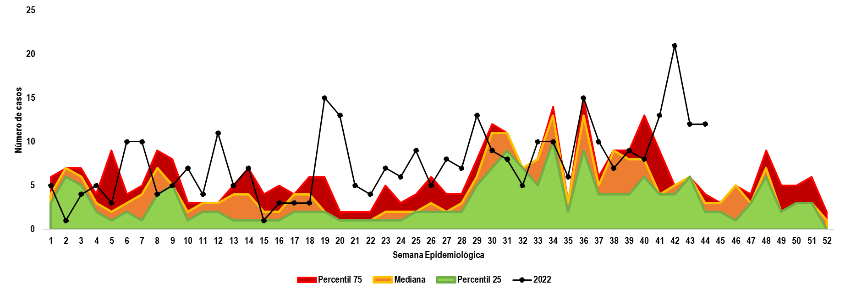
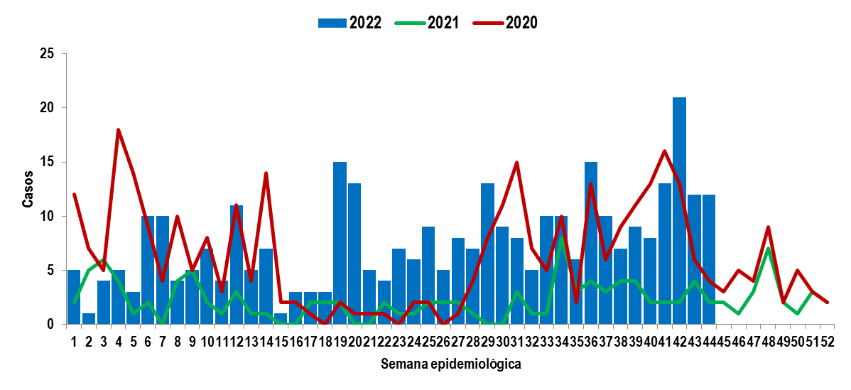
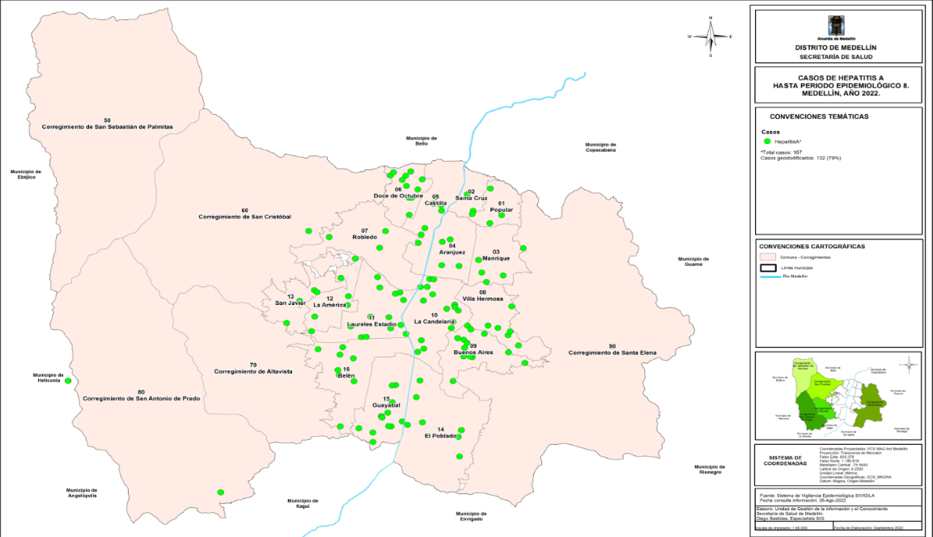
Hepatitis A
Comportamiento de la notificación
Pág.. 7
Periodo epidemiológico 11 - 2022
Fuente: SIVIGILA. Secretaria de Salud de Medellín.
Figura. Canal endémico de hepatitis A. Medellín, a Periodo epidemiológico 11 acumulado de 2022.
338
Variación porcentual de 248,45 más respecto al mismo periodo del año anterior
Fuente: SIVIGILA. Secretaria de Salud de Medellín.
Figura. Comportamiento de la Hepatitis A. Medellín, a Periodo epidemiológico 11 acumulado de 2020-2022.
Comportamiento por territorio
Indicadores
Proporción de Incidencia en población general x 100,000 habitantes
12,94 * cada 100 mil
338 casos
Proporción de Incidencia en menores de 1 año
100,000 habitantes
0 * cada 100 mil
0 casos
Fuente: SIVIGILA. Secretaria de Salud de Medellín.
Figura. Mapa temático de proporción de hepatitis A. Medellín, a Periodo epidemiológico 11 acumulado de 2022.

Slide 8
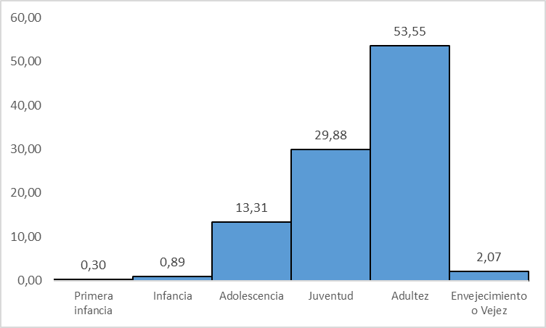
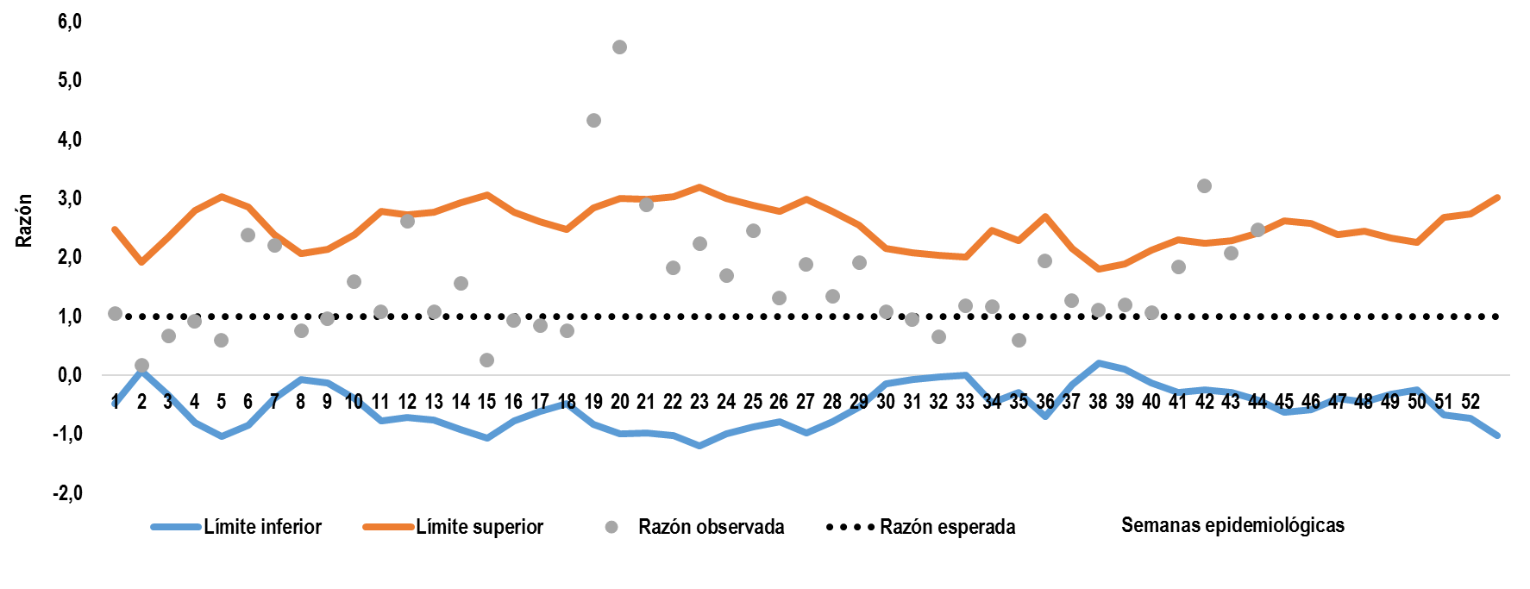
Comportamiento variables de interés
Pág.. 8
Sexo
Etnia
Poblaciones especiales
Masculino
Femenino
Afrocolombiano
Indígena
Maternas
Privado de la libertad
Migrante
68,64%
31,36%
0%
0%
0,30%
0%
2,66%
232 casos
106 casos
0 casos
0 casos
1 caso
0 casos
9 casos
Régimen contributivo
78,70% - 266 casos
Régimen subsidiado
17,75% - 60 casos
Afiliación al SGSS
Área de ocurrencia
Cabecera municipal
97,93%
331 casos
Factores y curso de vida
Fuente: SIVIGILA. Secretaria de Salud de Medellín.
Figura. Comportamiento inusual para hepatitis A. Periodo epidemiológico 11 2022.
Fuente: SIVIGILA. Secretaria de Salud de Medellín.
Figura. Curso de vida de los casos notificados de hepatitis A. Periodo epidemiológico 11 2022.
Consideraciones técnicas
La Hepatitis A se observa en el canal endémico en comportamiento esperado por debajo de los casos usuales. Durante este año no se supera el número de casos de los dos últimos años durante las semanas epidemiológicas evaluadas. Se evidencia un aumento del 248,45 en relación con el mismo periodo de año anterior. Los cursos de vida de adolescencia, juventud y adultez con el 95% de los casos, una mayor frecuencia de casos en hombres.

Slide 9
Hepatitis B y C
Comportamiento de la notificación
Pág.. 9
Periodo epidemiológico 11 - 2022
Fuente: SIVIGILA. Secretaria de Salud de Medellín.
Figura. Canal endémico de hepatitis B. Medellín, a Periodo epidemiológico 11 acumulado de 2022.
Hepatitis B
124
Variación porcentual con respecto al mismo periodo del año anterior
Aumentó en un 18,0%
Fuente: SIVIGILA. Secretaria de Salud de Medellín.
Figura. Canal endémico de hepatitis C. Medellín, a Periodo epidemiológico 11 acumulado de 2022.
Hepatitis C
114
Variación porcentual con respecto al mismo periodo del año anterior
Aumentó en un 28,0%
Fuente: SIVIGILA. Secretaria de Salud de Medellín.
Figura. Comportamiento de la hepatitis B. Medellín, a Periodo epidemiológico 11 acumulado de 2019-2022.

Slide 10
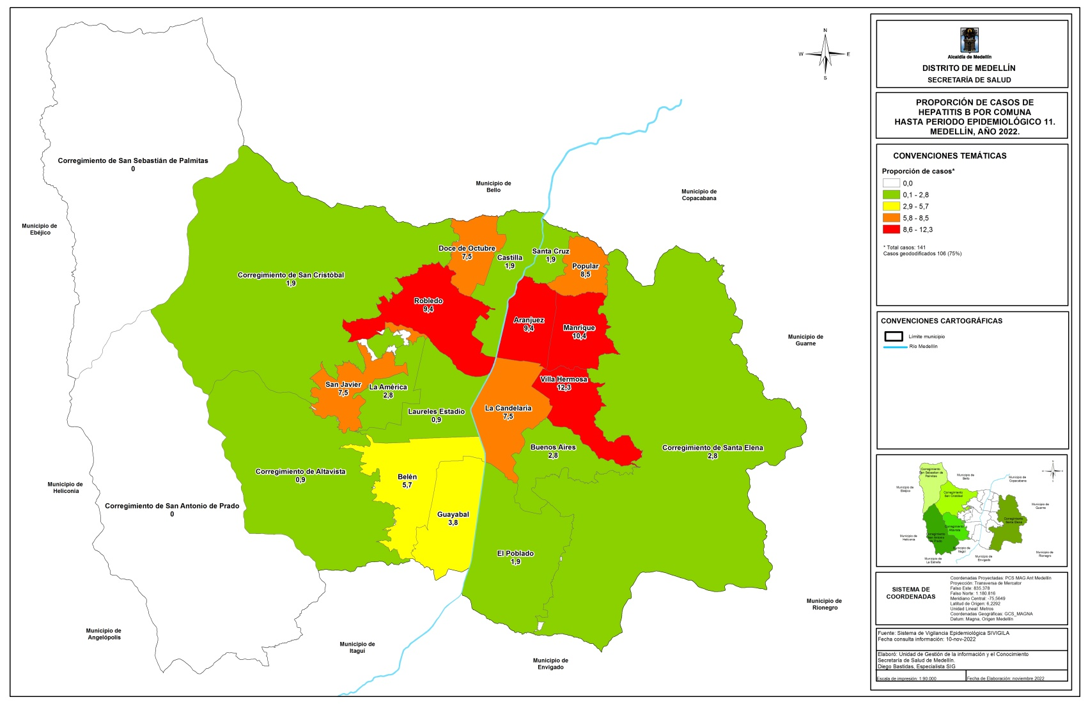
Pág..10
Fuente: SIVIGILA. Secretaria de Salud de Medellín.
Figura. Comportamiento de la hepatitis C. Medellín, a Periodo epidemiológico 11 acumulado de 2019-2022.
Indicadores
Proporción de incidencia de Hepatitis B en población general por 100.000 habitantes
Proporción de incidencia de Hepatitis C en población general por 100.000 habitantes
4,7 * 100 mil
4,3* 100 mil
Comportamiento por territorio
Fuente: SIVIGILA. Secretaria de Salud de Medellín.
Figura. Mapa temático de proporción de casos para Hepatitis B. Medellín, a Periodo epidemiológico 11 acumulado de 2022.

Slide 11
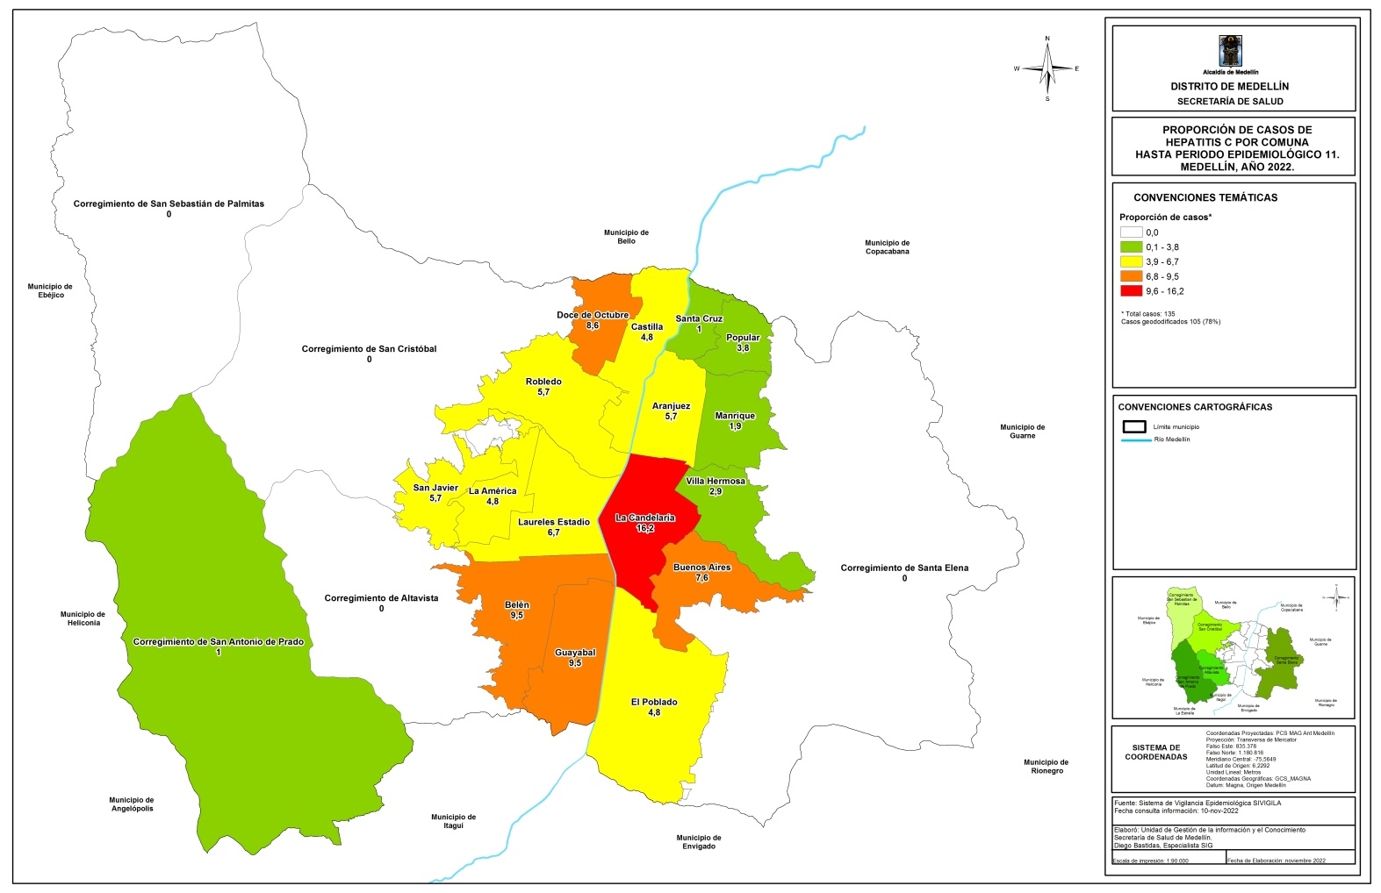
Comportamiento por territorio
Pág..11
Fuente: SIVIGILA. Secretaria de Salud de Medellín.
Figura. Mapa temático de proporción de casos para Hepatitis C. Medellín, a Periodo epidemiológico 11 acumulado de 2022.
Comportamiento variables de interés Hepatitis B
Sexo
Etnia
Poblaciones especiales
Masculino
Femenino
Gestante
Privado de la libertad
Afrocolombiano
Indígena
Migrante
70,16%
29,84%
2,42%
0%
5,11%
3,65%
0%
87 casos
37 casos
3 casos
0 casos
7 casos
5 casos
0 casos
Afiliación al SGSS
Área de ocurrencia
Régimen contributivo: 64,52%
Régimen subsidiado: 22,58%
Cabecera municipal
95,16%

Slide 12
Comportamiento variables de interés Hepatitis C
Pág..12
Sexo
Poblaciones especiales
Etnia
Masculino
Femenino
Gestante
Migrante
Habitante de calle
Afrocolombiano
Rom - Gitano
95,61%
4,39%
0,0%
1,71%
0,85%
0,0%
0,0%
109 casos
5 casos
0 casos
2 casos
1 caso
0 casos
0 casos
Afiliación al SGSS
Área de ocurrencia
Régimen contributivo: 84,21%
Régimen subsidiado: 13,16%
Cabecera municipal
99,12%
Variables especificas del comportamiento del evento y curso de vida
Sin vacunación previa para Hepatitis B
98,4%
Fuente: SIVIGILA. Secretaria de Salud de Medellín.
Figura. Poblaciones y factores de riesgo de los casos notificados de Hepatitis B, C y Coinfecciòn/Superinfección B - Delta. Periodo epidemiológico 11. 2022.

Slide 13
Variables especificas del comportamiento del evento y curso de vida
Pág..13
5,04%
82,77%
0,0%
12 casos
197 casos
0 casos
Figura. Mecanismo probable de transmisión de Hepatitis B, C y Coinfección/superinfección B-Delta. Periodo epidemiológico 11 2022
Fuente: SIVIGILA. Secretaria de Salud de Medellín.
Figura. Complicaciones de los casos notificados de Hepatitis B, C y Coinfección/superinfección Hepatitis B-Delta. Periodo epidemiológico 11. 2022.
Fuente: SIVIGILA. Secretaria de Salud de Medellín.
Figura. Clasificación del caso Hepatitis B, C Coinfección/Superinfecciòn B-Delta. Periodo epidemiológico 11. 2022.
Consideraciones técnicas
La frecuencia de las hepatitis virales es mayor en jóvenes, adultos y grupos poblacionales con factores de riesgo, ocasionan discapacidad y muerte principalmente asociada a cuadros de insuficiencia hepática, cirrosis y cáncer de hígado. Es de aclarar que se cuenta con una vacuna segura y eficaz que confiere una protección del 98% al 100% contra la enfermedad de la hepatitis B, lo que conlleva a evitar las complicaciones que pueden derivarse de la enfermedad. La relación hombre: mujer es de aproximadamente 5 hombres por cada mujer. Los grupos de edad en los que más se presenta el evento se ubican entre los 25 y los 44 años con un 67,6%. El principal mecanismo de transmisión es el sexual, por lo que se hace vital la orientación de las estrategias hacia la promoción de la salud sexual y reproductiva. No se han notificado casos de Hepatitis B-Delta. Nota: Los datos del presente boletín corresponden a cifras preliminares.

Slide 14
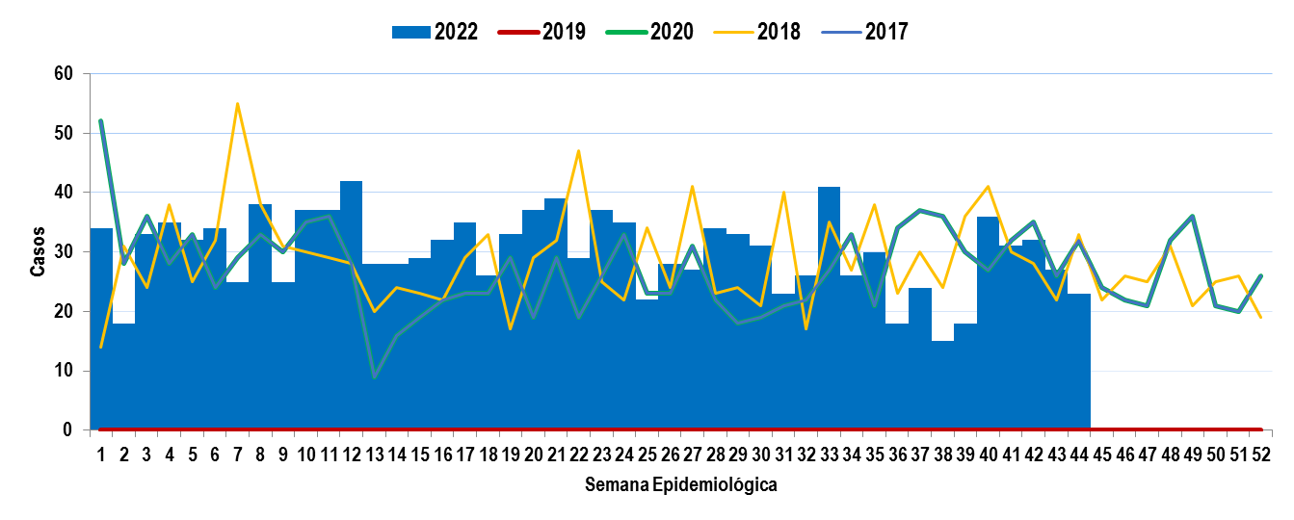
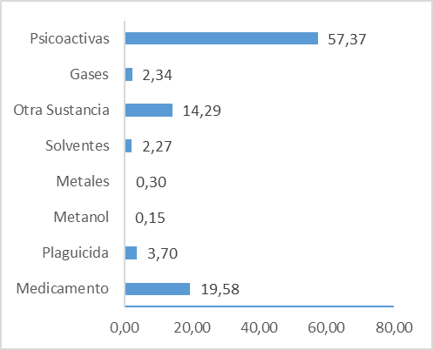
Intoxicaciones
Comportamiento de la notificación
Pág.. 14
Periodo epidemiológico 11 - 2022
Fuente: SIVIGILA. Secretaria de Salud de Medellín.
Figura. Comportamiento intoxicaciones. Medellín, a Periodo epidemiológico 11 acumulado de 2017-2022.
Indicadores
Incidencia en población general x 100,000 habitantes
Casos confirmados por laboratorio de intoxicación por metanol
Proporción de brotes en población confinada
50,63 * cada 100 mil
0%
No hubo casos
Variables de interés
Sexo y Edad
1323
La variación porcentual con respecto al mismo periodo del año anterior aumentó en un 2,64%.
Masculino
Femenino
5 a 18 años
< de 5 años
Vía de exposición
60,47%
39,53%
14,74%
10,28%
Oral
57,60%
800 casos
523 casos
195 casos
136 casos
762 casos
Lugar de exposición
Hogar
Vía pública
Bares/Tabernas
Trabajo
45,88%
32,43%
9,37%
5,90%
607 casos
429 casos
124 casos
78 casos
Fuente SIVIGILA. Secretaría Salud de Medellín
Figura grupo de sustancia, intoxicaciones, a Periodo epidemiológico 11 acumulado. Medellín 2022
Consideraciones técnicas
El comportamiento de la notificación tuvo un aumento del 2,64% respecto al mismo periodo del año anterior.
Alrededor del 57,37% de las notificaciones relacionadas con las intoxicaciones corresponden aquellas notificadas por sustancias psicoactivas, principalmente en los hombres y dichas exposiciones ocurrieron en el hogar.

Slide 15
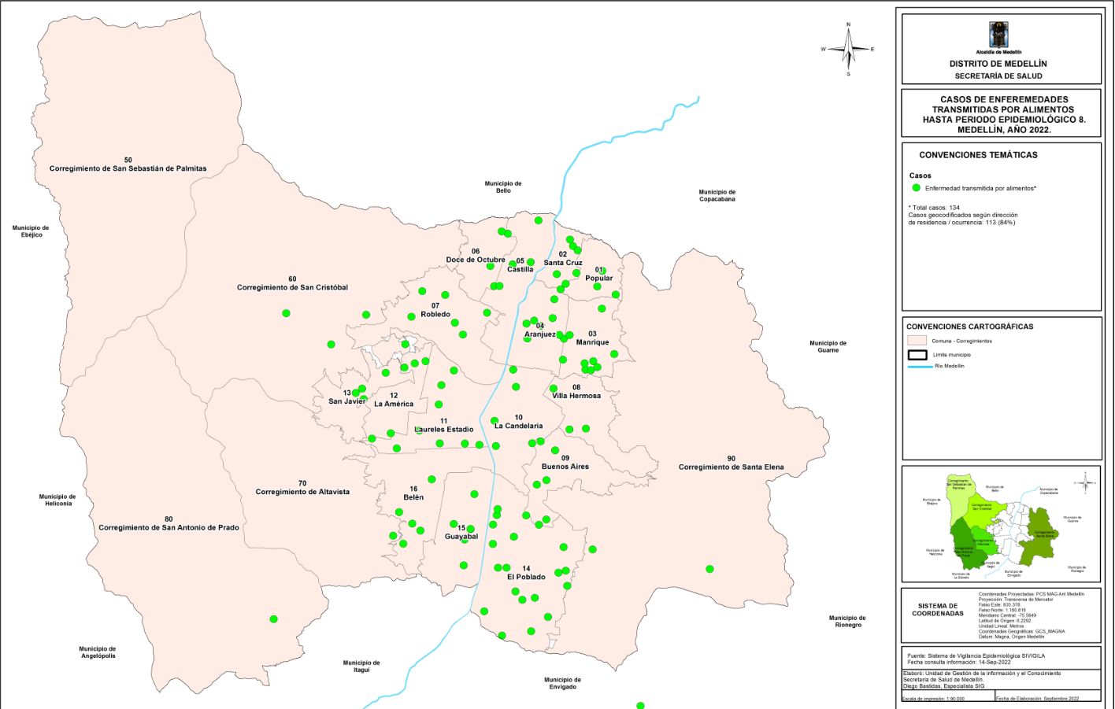
Enfermedad transmitida por alimentos ETA
Comportamiento por territorio
Pág. 15
Periodo epidemiológico 11 - 2022
555
Total de personas por brotes
379 Personas
Total de personas reporte individual
176 Personas
Fuente: SIVIGILA. Secretaria de Salud de Medellín.
Figura. Mapa temático de densidad de ETA. Medellín, a Periodo epidemiológico 11 acumulado de 2022
Comportamiento variables de interés
Masculino
Femenino
Privado de la libertad
Hogar
Educación
Restaurante
47,57%
52,43%
4,61%
15,14%
57,12%
9,37%
264 casos
291 casos
25 casos
84 casos
317 caso
52 casos

Slide 16
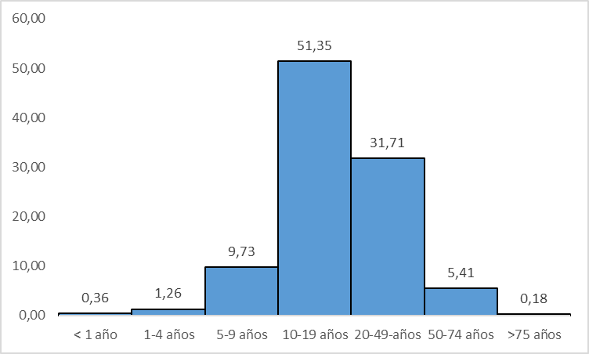
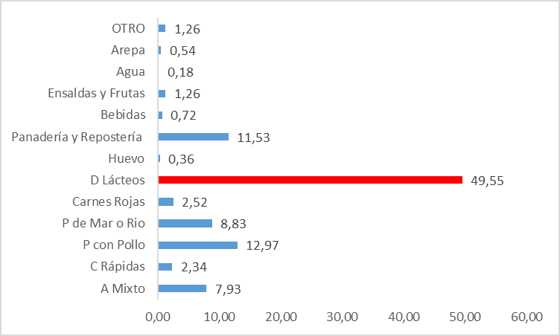
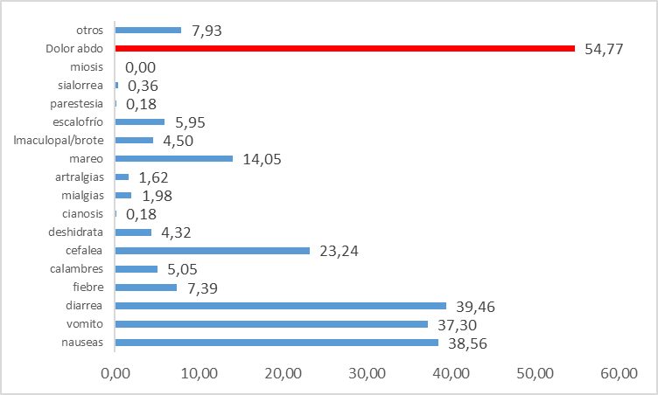
Pág. 16
4
Curso de vida y agente identificado en la muestra
Fuente: SIVIGILA. Secretaria de Salud de Medellín.
Figura. Distribución porcentual por grupos de edad de los casos notificados de ETA. Periodo epidemiológico 11 de 2022.
Tipo de alimento y síntomas
Fuente: SIVIGILA. Secretaria de Salud de Medellín.
Figura. Distribución porcentual de Alimentos implicados en brotes ETA. Periodo epidemiológico 11 de 2022.
Fuente: SIVIGILA. Secretaria de Salud de Medellín.
Figura. Distribución porcentual de Síntomas en pacientes. ETA. Periodo epidemiológico 11 de 2022.

Slide 17
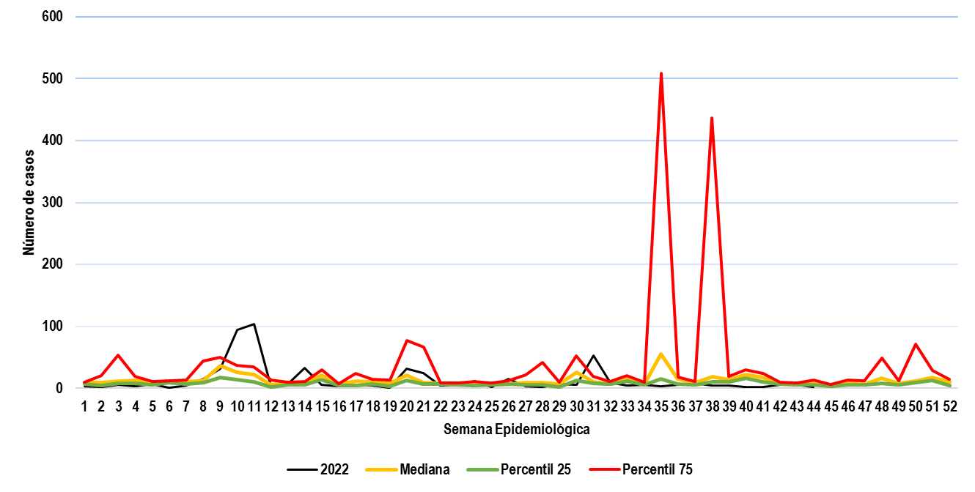
Pág. 17
Fuente: SIVIGILA. Secretaria de Salud de Medellín.
Figura. Comportamiento ETA. Medellín, a Periodo epidemiológico 11 acumulado de 2022.
Indicadores
Porcentaje de brotes de ETA de notificación inmediata notificados oportunamente
Porcentaje de brotes de ETA con identificación de agente etiológico
81,81%
0,00%
Porcentaje de brotes de ETA a los que se les detecto modo de transmisión
Porcentaje de brotes de ETA con toma de muestra
100,00%
81,81%
Consideraciones Finales
A nivel individual el sitio de mayor ocurrencia de las ETA es instituciones educativas.
Los alimentos más involucrados son los alimentos que contiene derivados lácteos y la sintomatología más predominante es la enfermedad gastrointestinal.
A pesar de todas las acciones y esfuerzos se ve demora en la notificación, lo que no permite en muchas ocasiones un estudio más asertivo con la afectación de los indicadores para el evento como: oportunidad, toma de muestras e identificación del agente causal

Slide 18
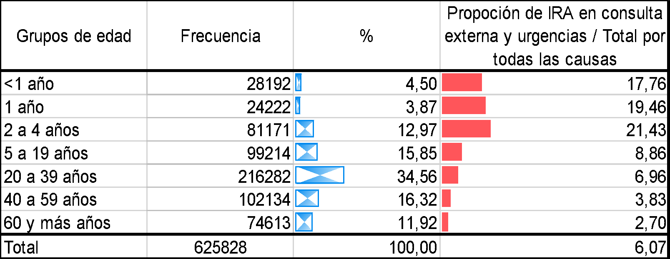
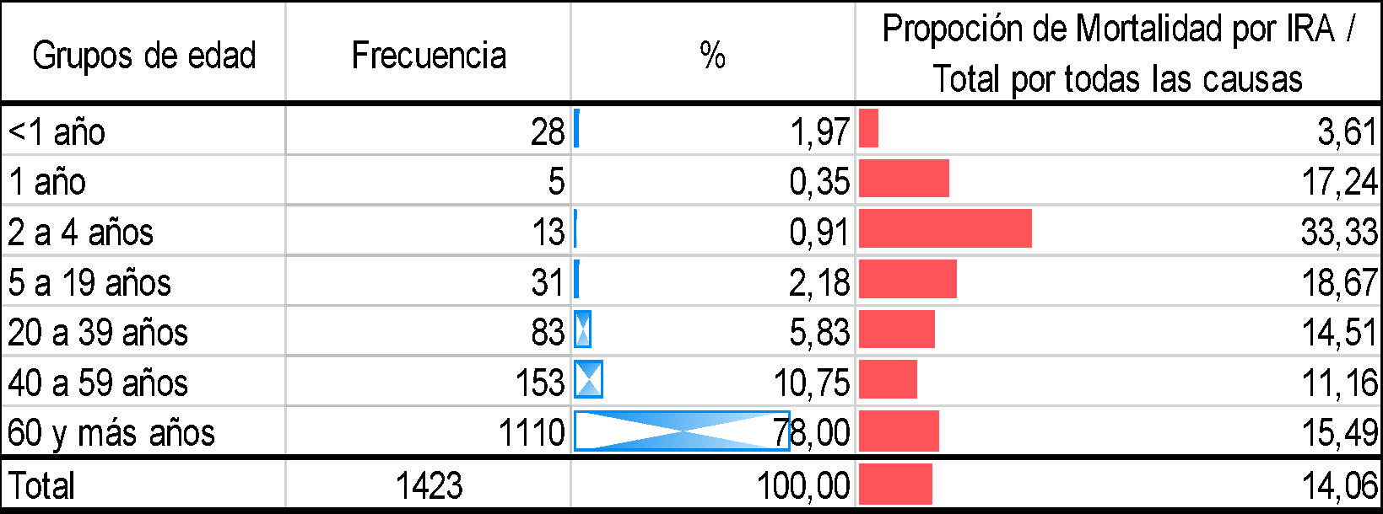
Infección respiratoria aguda IRA
Comportamiento de la notificación
Pág..18
Periodo epidemiológico 11-2022
Fuente: SIVIGILA. Secretaria de Salud de Medellín.
Figura. Canal endémico de IRA ambulatorias. Medellín, a Periodo 11 acumulado de 2022.
Consulta ambulatoria
625.828
La variación porcentual con respecto al mismo periodo del año anterior aumentó en un 47%
Fuente: SIVIGILA. Secretaria de Salud de Medellín.
Figura. Número de consultas por IRA ambulatorias, Medellín, a Periodo epidemiológico 11 acumulado, años 2019-2022.
Comportamiento inusual
Variables de interés
Fuente: SIVIGILA. Secretaria de Salud de Medellín.
Figura. Proporción de casos de IRA ambulatorios, por grupos de edad a Periodo epidemiológico 11 acumulado, 2022
Fuente: SIVIGILA. Secretaria de Salud de Medellín.
Figura. Comportamiento inusual de la IRA consulta ambulatoria. Medellín, a Periodo epidemiológico 11 acumulado de 2022.
El mayor porcentaje se registró en el grupo de mayores de 60 años (78%). La mayoría corresponden a pacientes con otras comorbilidades. Se han notificado 46 muertes en menores de 5 años.
1.423 Muertes
Fuente: SIVIGILA. Secretaria de Salud de Medellín.
Figura. Proporción de muertes por IRAG, por grupos de edad a Periodo epidemiológico 11 acumulado, 2022

Slide 19
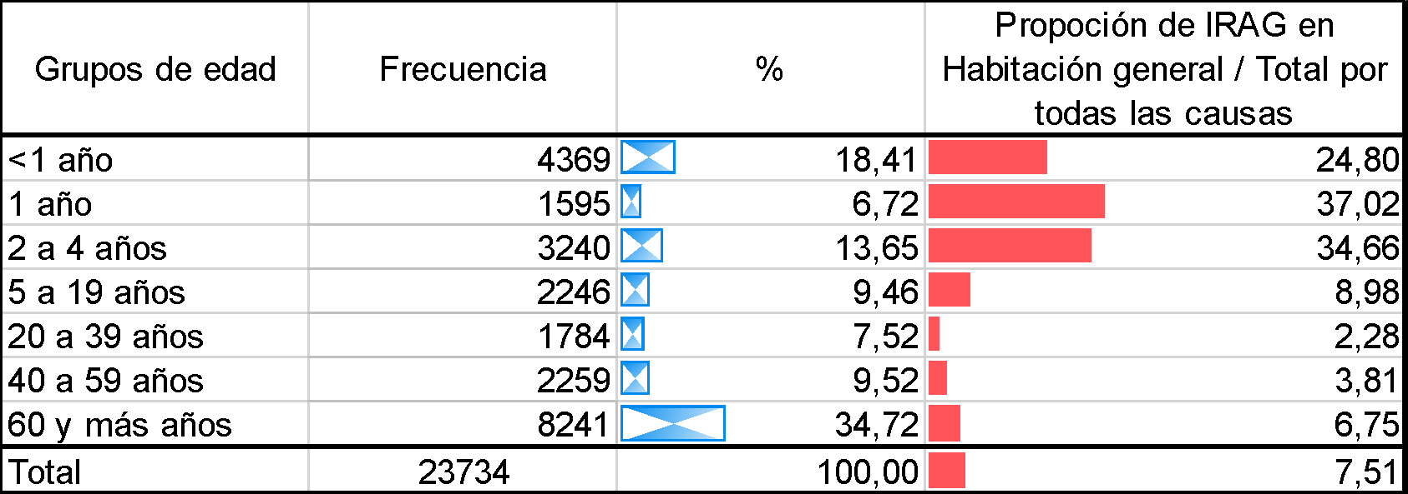
Infección respiratoria aguda IRA
Comportamiento de la notificación
Pág.. 19
Periodo epidemiológico 11-2022
Hospitalizados
Fuente: SIVIGILA. Secretaria de Salud de Medellín.
Figura. Canal endémico de IRA - Hospitalización. Medellín, a Periodo epidemiológico 11 acumulado de 2022.
23.734
La variación porcentual con respecto al mismo periodo del año anterior disminuyó en un 11%
Fuente: SIVIGILA. Secretaria de Salud de Medellín.
Figura. Hospitalizaciones por IRAG, Medellín, a Periodo epidemiológico 11 acumulado.
Años 2019-2022.
Comportamiento inusual
Variables de interés
Fuente: SIVIGILA. Secretaria de Salud de Medellín.
Figura. Comportamiento inusual de la IRA en hospitalización. Medellín, a Periodo epidemiológico 11 acumulado de 2022
Fuente: SIVIGILA. Secretaria de Salud de Medellín.
Figura. Proporción de pacientes con IRA hospitalizados en sala general por grupos de edad, a Periodo epidemiológico 11 acumulado, 2022

Slide 20
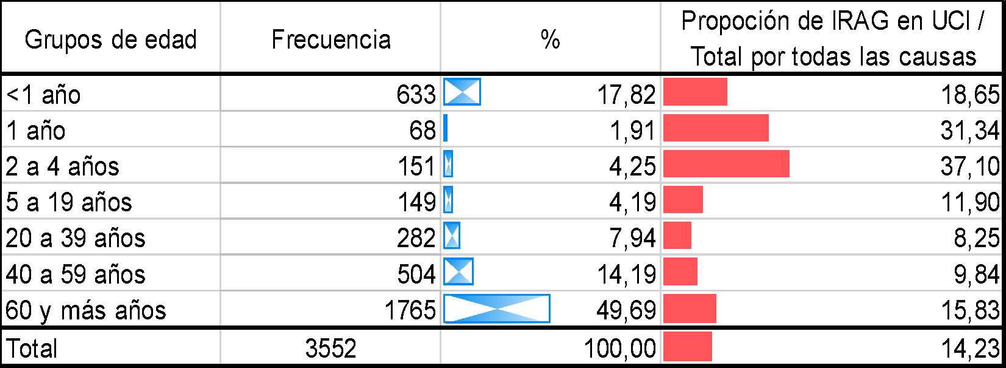
Infección respiratoria aguda IRA
Comportamiento de la notificación
Pág..20
Periodo epidemiológico 11-2022
Hospitalizados en UCI
Fuente: SIVIGILA. Secretaria de Salud de Medellín.
Figura. Gráfico de control IRA-UCI. Medellín, a Periodo epidemiológico 11 acumulado de 2022
3.552
La variación porcentual con respecto al mismo periodo del año anterior disminuyó en un 59%.
Fuente: SIVIGILA. Secretaria de Salud de Medellín.
Figura. Hospitalizaciones en UCI por IRAG, Medellín, a Periodo epidemiológico 11 acumulado Años 2019-2022
Comportamiento inusual
Variables de interés
Fuente: SIVIGILA. Secretaria de Salud de Medellín.
Figura. Comportamiento inusual de la IRA hospitalización en UCI. Medellín, a Periodo epidemiológico 11 acumulado de 2022.
Fuente: SIVIGILA. Secretaria de Salud de Medellín.
Figura. Proporción de pacientes de IRAG Hospitalizados en UCI por grupos de edad, a Periodo epidemiológico 11 acumulado de 2022

Slide 21
ESI – IRAG Centinela
Comportamiento de la notificación
Pág.. 21
Periodo epidemiológico 11-2022
Fuente: SIVIGILA. Secretaria de Salud de Medellín.
Figura. Número de muestras captadas por la unidad centinela HUSVF, para estudio de circulación viral, a Periodo epidemiológico 11 acumulado, 2022
349
La variación porcentual con respecto al mismo periodo del año anterior disminuyó en un 15,3%
Fuente: SIVIGILA. Secretaria de Salud de Medellín.
Figura. Número de casos de IRAG positivos notificados por la unidad centinela a Periodo epidemiológico 11 acumulado, 2022
Variables de interés
Consideraciones técnicas
La unidad centinela Hospital Universitario San Vicente Fundación ha captado en promedio por semana 18 casos para el estudio de circulación viral y bacteriana. La meta para esta Unidad es de 5 muestras por semana, según lineamientos del evento 345 del INS, lo que denota que ha cumplido con la meta establecida.
Se han captado 785 muestras estudiadas en la Unidad, se tienen resultados a la fecha del 90% de las cuales se han confirmado por laboratorio el 44%.
Masculino
Femenino
52%
48%
Confirmados por laboratorio
181Casos
168 Casos
44%
349 Casos
< 5 años
> 65 años
82%
8%
286 Casos
27 Casos

Slide 22
Circulación viral
Pág.. 22
Para conocer la circulación viral en la Ciudad, se tuvo en cuenta además de los casos evaluados en la unidad centinela, los casos notificados como IRAG inusitada por las demás IPS de la ciudad y los resultados del LDSP de los pacientes atendidos en las IPS de la ciudad. De un total de 98.510 muestras confirmadas por laboratorio para virus respiratorios, los virus de mayor circulación son el Covid-19 con 96.169 y el VSR con 2.042 casos. Se han diagnosticado además, 28 casos de influenza AH1N1, 32 casos de Influenza A, 11 casos Influenza B, 8 casos de Influenza AH3 estacional, 71 casos de Parainfluenza, 87 casos de adenovirus y 51 casos de Metaneumovirus.
Fuente: LDSP de Antioquia y SIVIGILA 2022. Secretaria de Salud de Medellín
Figura . Comportamiento de la Circulación viral por semana epidemiológica, Medellín a Periodo epidemiológico 11 acumulado de 2022
Grupos de edad y circulación viral
Fuente: Unidad Centinela IRAG y SIVIGILA 2022. Secretaria de Salud de Medellín
Figura . Número de muestras positivas por virus respiratorios Captados por la Unidad Centinela, según grupo de edad, a Periodo epidemiológico 11 acumulado de 2022

Slide 23
Infección Respiratoria Aguda Grave Inusitada - IRAG
Comportamiento de la notificación
Pág..23
Periodo epidemiológico 11-2022
Fuente: SIVIGILA. Secretaria de Salud de Medellín.
Figura. Número de casos de IRAG inusitado, notificados al SIVIGILA, Medellín a Periodo epidemiológico 11 acumulado, 2021-2022.
Figura. Número de casos de IRAG inusitada, residentes en Medellín, a Periodo epidemiológico 11 acumulado, 2022
7.713
El lineamiento para la vigilancia de este evento cambió a partir del 1º de mayo de 2022, incluyendo en su reporte los pacientes hospitalizados y fallecidos con sospecha o confirmación de Covid-19.
Fuente: SIVIGILA. Secretaria de Salud de Medellín.
Los 1559 confirmados corresponden todos a casos que cumplen con el criterio 5 del protocolo, es decir IRAG por Covid-19.
Variables de interés casos confirmados
Masculino
Femenino
Hospitalizados
Defunciones
Trabajadores de la salud
503 casos
1056 casos
1559 casos
44 casos
0 casos
Antecedentes de viaje internacional
Contacto con aves o cerdos
0%
0%
0 Casos

Slide 24
Intento de suicidio
Comportamiento de la notificación
Pág.. 24
Periodo epidemiológico 11 - 2022
Fuente: SIVIGILA. Secretaria de Salud de Medellín.
Figura. Canal endémico de intento de suicidio. Medellín, a Periodo epidemiológico 11 acumulado de 2022.
2200
Variación porcentual con respecto al mismo periodo del año anterior
Aumentó en un 22,9%
Fuente: SIVIGILA. Secretaria de Salud de Medellín.
Figura. Comportamiento del intento de suicidio. Medellín, a Periodo epidemiológico 11 acumulado de 2019-2022.
Indicadores
Proporción de incidencia en población general por 100.000 habitantes
Cobertura de visita de campo
Acciones de vigilancia
84,2 * 100 mil
53,5% (1177 visitas)
Nota: Los datos del presente boletín corresponden a cifras preliminares.

Slide 25
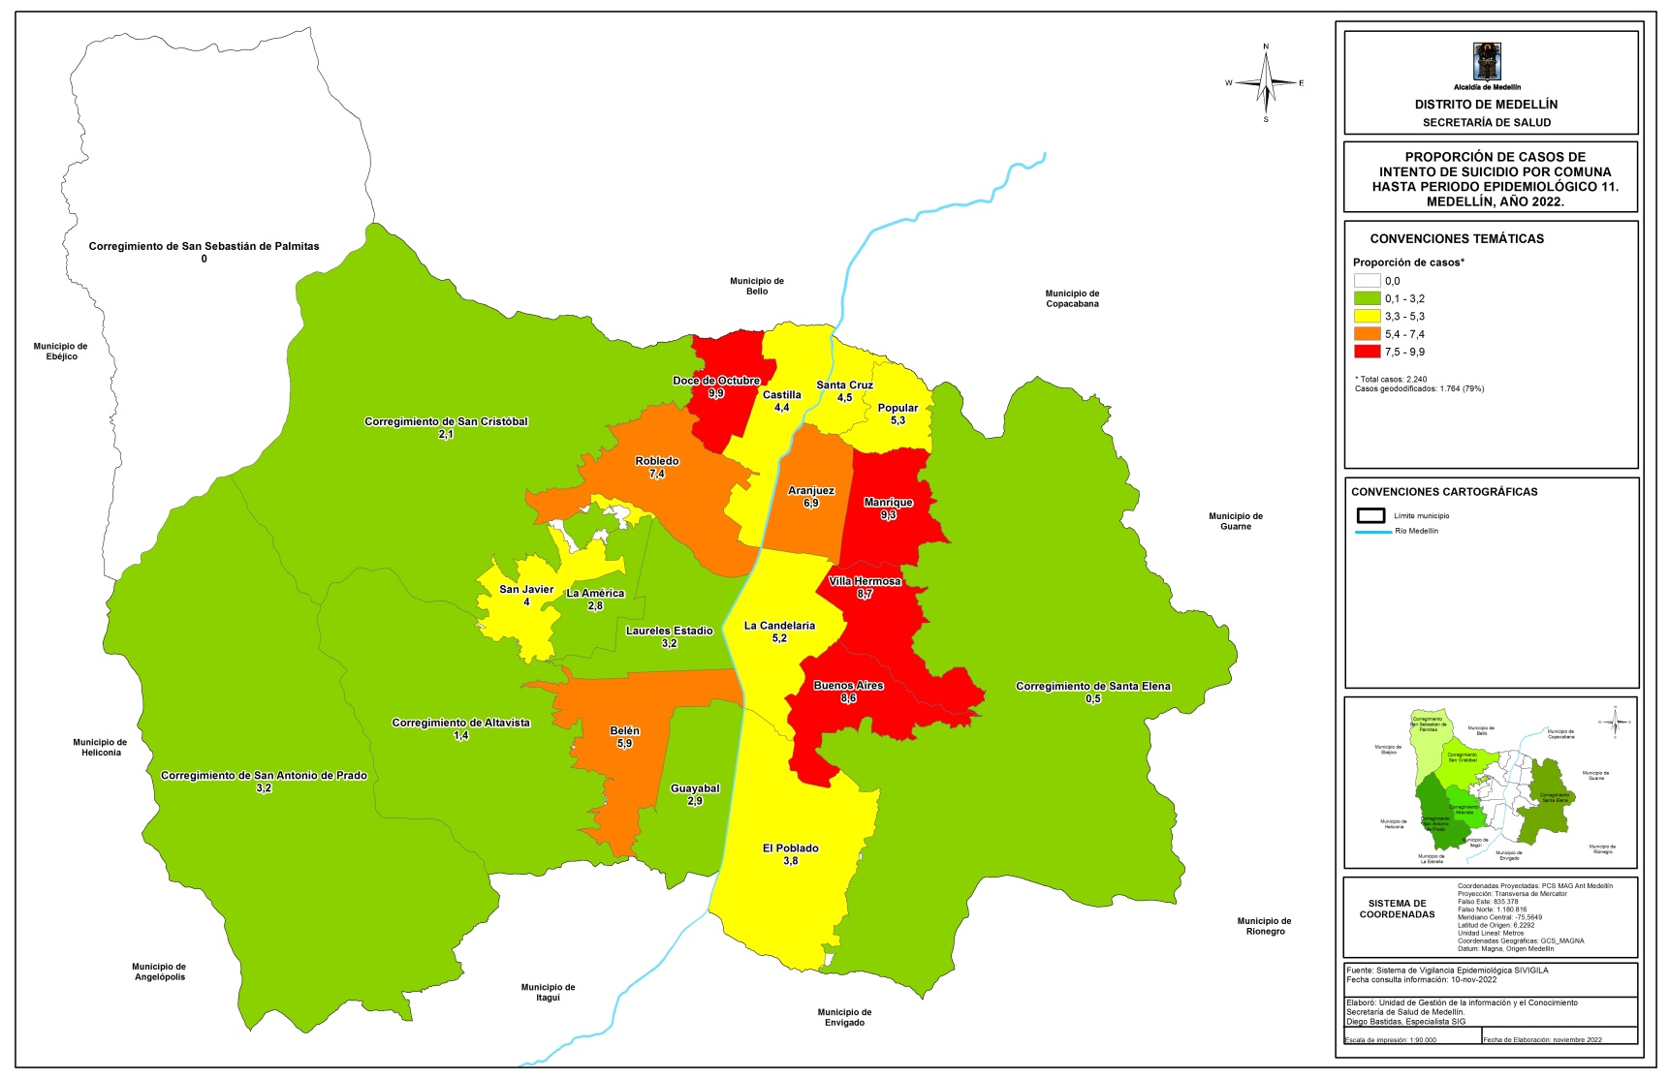
Comportamiento por territorio
Pág.. 25
Fuente: SIVIGILA. Secretaria de Salud de Medellín.
Figura. Mapa temático de proporción de casos para intento de suicidio. Medellín, a Periodo epidemiológico 11 acumulado de 2022.
Comportamiento variables de interés
Sexo
Etnia
Poblaciones especiales
Masculino
Femenino
Gestante
Privado de la libertad
Afrocolombiano
Indígena
Migrante
32,45%
67,55%
0,32%
0,05%
0,96%
0,26%
0,61 %
714 casos
1486 casos
7 casos
1 caso
22 casos
6 casos
14 casos
Afiliación al SGSS
Área de ocurrencia
Régimen contributivo: 63,00%
Régimen subsidiado: 31,41%
Cabecera municipal
99,0%

Slide 26
Variables especificas del comportamiento del evento y curso de vida
Pág.. 26
73,81%
14,54%
1691 casos
333 casos
5,06%
4,06%
116 casos
93 casos
Figura. Mecanismo de intento de suicidio. Periodo epidemiológico 11 2022
Fuente: SIVIGILA. Secretaria de Salud de Medellín.
Figura. Curso de vida de los casos notificados de intento de suicidio. Periodo epidemiológico 11. 2022.
Fuente: SIVIGILA. Secretaria de Salud de Medellín.
Figura. Factores desencadenantes de intento de suicidio. Periodo epidemiológico 11. 2022.
Fuente: SIVIGILA. Secretaria de Salud de Medellín.
Figura. Factores de riesgo de intento de suicidio. Periodo epidemiológico 11. 2022.
Consideraciones técnicas
El intento de suicidio es uno de los eventos de interés en salud pública que da cuenta de la salud mental de una comunidad. Cabe resaltar que algunas situaciones que pueden favorecer esta situación y que se han percibido en las visitas epidemiológicas de campo son: problemas familiares, problemas con la pareja o expareja, problemas económicos y judiciales, violencia física o sexual, entre otras. La relación hombre: mujer es de aproximadamente 2 mujeres por cada hombre, en tanto que de acuerdo al curso de vida, las personas más afectadas se encuentran entre los 10 y los 29 años de edad, siendo el 72,8% del total de los casos. La cobertura de las visitas de campo que realizan los psicólogos de la secretaría de salud es del 53,5%, con respecto a los casos notificados hasta el período epidemiológico 11. El evento se está registrando desde la primera infancia, situación que debe ser tenida en cuenta al momento de diseñar estrategias de prevención

Slide 27
Comportamiento de la notificación
Pág.. 27
VIH
Periodo epidemiológico 11 - 2022
Fuente: SIVIGILA. Secretaria de Salud de Medellín.
Figura. Canal endémico de VIH. Medellín, a Periodo epidemiológico 11 acumulado de 2022.
1594
La variación porcentual con respecto al mismo periodo del año anterior incrementó en un 2,9%
Fuente: SIVIGILA. Secretaria de Salud de Medellín.
Figura. Comportamiento de VIH. Medellín, a Periodo epidemiológico 11 acumulado de 2019-2022.
Indicadores
Proporción de incidencia en población general por 100.000 habitantes
61,0 * 100 mil
Nota: Los datos del presente boletín corresponden a cifras preliminares.

Slide 28
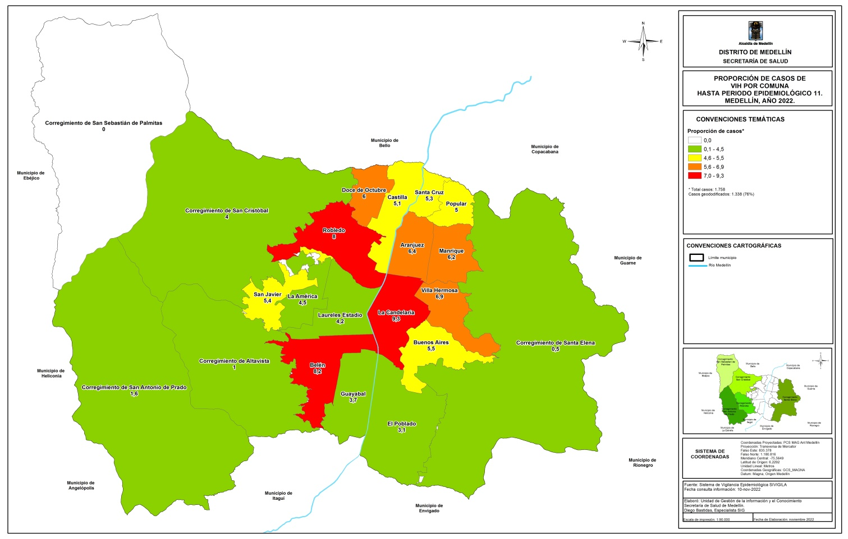
Comportamiento variables de interés
Pág.. 28
Sexo
Poblaciones especiales
Etnia
Masculino
Femenino
Gestante
Migrante
Habitante de calle
Afrocolombiano
Rom - Gitano
84,3%
15,7%
1,61%
8,45%
2,38%
0,6%
0,1%
1343 casos
251 casos
27 casos
142 casos
40 casos
10 casos
1 caso
Donó sangre
Afiliación al SGSS
Área de ocurrencia
1,3%
Régimen contributivo: 62,42%
Régimen subsidiado: 27,23%
Cabecera municipal
98,24%
20 casos
Comportamiento por territorio
Fuente: SIVIGILA. Secretaria de Salud de Medellín.
Figura. Mapa temático de proporción de casos VIH. Medellín, a Periodo epidemiológico 11 acumulado de 2022.

Slide 29
Variables especificas del comportamiento del evento y curso de vida
Pág.. 29
Fuente: SIVIGILA. Secretaria de Salud de Medellín.
Tabla. Distribución de pruebas realizadas en diagnóstico VIH, a Periodo epidemiológico 11 de 2022.
Fuente: SIVIGILA. Secretaria de Salud de Medellín.
Tabla. Distribución de estado clínico en diagnóstico VIH, a Periodo epidemiológico 11 de 2022.
Fuente: SIVIGILA. Secretaria de Salud de Medellín.
Figura. Curso de vida de los casos notificados de VIH. Periodo epidemiológico 11. 2022.
Fuente: SIVIGILA. Secretaria de Salud de Medellín.
Figura. Mecanismo probable de transmisión de VIH. Periodo epidemiológico 11. 2022.

Slide 30
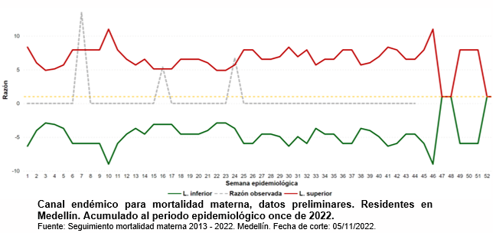
Mortalidad materna - MM
Comportamiento de la notificación
Pág..30
Periodo epidemiológico 11 - 2022
Afiliación al SGSS
Razón MM Temprana (3 casos)
MM Tempranas: 3
MM Tardías: 1
Régimen subsidiado: 0 casos
No Afiliado: 1 caso
Contributivo: 3 casos
Excepción – especial : 0 casos
13,8 por cien mil nacidos vivos
3 MMT
Razón de MM temprana evitable (1 caso)
Se presentó una disminución en dos (2) casos respecto al mismo período del año anterior
4,6 por cien mil nacidos vivos
Variables de interés MM tempranas
Consideraciones Técnicas
Al undécimo período epidemiológico se han presentado cuatro (4) muertes maternas en la Ciudad:
Tres (3) tempranas (gestación a 42 días post evento obstétrico) y
Una (1) tardía (43 a 365 días post evento obstétrico).
Con la razón de MM temprana evitable de 4,6 por cien mil nacidos vivos se logra la meta propuesta de 16,5 por mil n.v.
Área de ocurrencia
Indígena
Cabecera municipal
100%
0%
.
Sitio de ocurrencia:
-Casa 1
-Hospital 2
Grupo de edad
15 a 19 años: 1
Grupo de edad
19 a 24 años: 1
Grupo de edad
35 a 39 años: 1
Notes:
ok

Slide 31
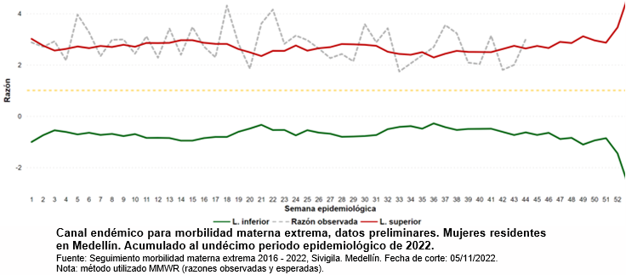
Morbilidad materna extrema - MME
Comportamiento de la notificación
Pág..31
Periodo epidemiológico 11 - 2022
Razón MME
48,3 por mil nacidos vivos
Afiliación al SGSS
Régimen subsidiado: 31,9%
No Afiliado: 7,8%
Contributivo: 59%
Excepción – especial : 1,3%
Proporción de casos con 3 o más criterios
23,4%
1053
Índice de mortalidad
La variación porcentual respecto al mismo período del año anterior:
aumentó en un 14%
0,3%
Porcentaje de casos con MPNNT
2,1%
Variables de interés
Consideraciones Técnicas
El Protocolo fue actualizado a marzo de 2022; los casos se reportan con un criterio excepto en sepsis.
Se clasifican en relacionados con: -disfunción de órgano, -enfermedad específica, -el manejo.
La notificación es inmediata, desde el momento en que se confirma el diagnóstico.
La notificación súper inmediata SAT en morbilidad materna extrema está configurada para los casos con al menos uno de los siguientes criterios: -pre-eclampsia severa, -eclampsia y -hemorragia obstétrica severa; el 88% (926) de los casos cumplieron criterios para el SAT.
El canal endémico muestra que los casos del evento han estado por encima de lo esperado la mayoría de las semanas epidemiológicas del año.
Área de ocurrencia
Indígena
Cabecera municipal
96,3%
0,15%
Trastornos Hipertensivos: 63,9%
Complicaciones
hemorrágicas: 22,9%
Causas agrupadas de
morbilidad materna
extrema
Sepsis de origen obstétrico: 4%
Notes:
ok

Slide 32
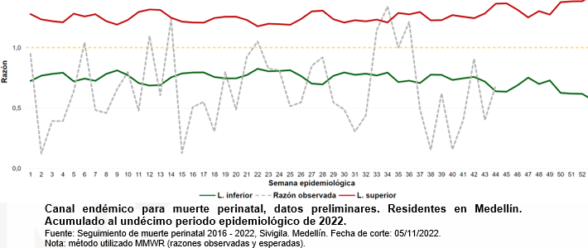
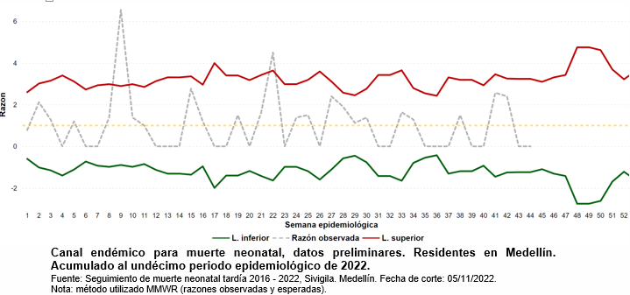
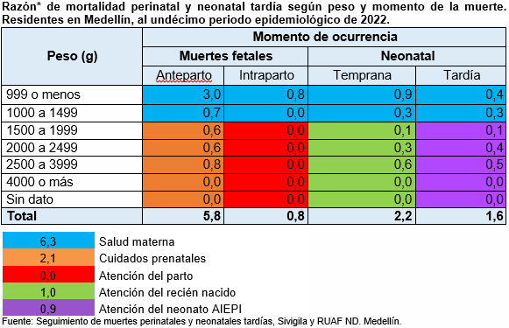
Mortalidad perinatal y neonatal tardía MPNNT
Comportamiento de la notificación
Pág..32
Periodo epidemiológico 11 - 2022
226
Variables de interés e indicadores
Razón de mortalidad perinatal
La variación porcentual respecto al mismo periodo del año anterior: hubo una disminución del 21,3%
8,8 muertes por cada mil nacidos vivos y muertos (192/21.844) *1000
Área de ocurrencia
Razón de mortalidad neonatal tardía
Indígena
1,5 muertes por cada mil nacidos vivos y muertos (34/21.844) *1000
0,9%
Cabecera municipal
92,27%
2 casos
191 casos
Afiliación al SGSS
Régimen contributivo
51,7% - 117 casos
Régimen subsidiado
33,6% - 76 casos
No afiliado
7,5% - 17 casos
Momento de ocurrencia
de la muerte
Fetales:
Ante parto 87,5% (126) – Intra parto 12,5% (18)
Notes:
ok

Slide 33
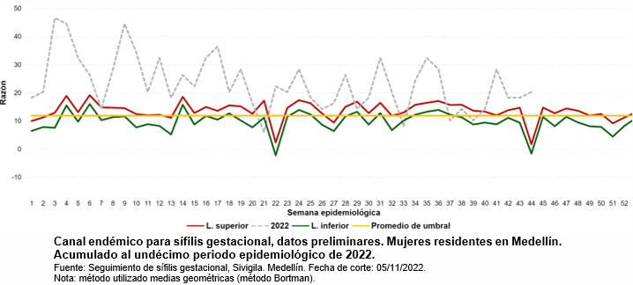
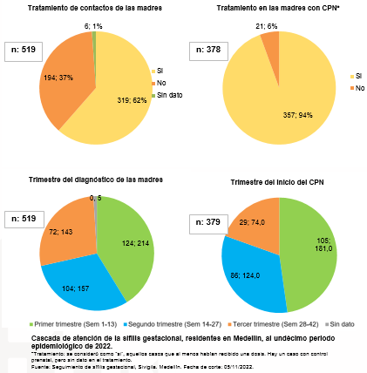
Sífilis Gestacional SG
Comportamiento de la notificación
Pág.. 33
Periodo epidemiológico 11 - 2022
Variables de interés
Área de residencia
Afiliación al SGSS
Cabecera 95,2% (494)
Rural
1,2% (6)
Subsidiado 38,3% (199)
No afiliadas 31% (161)
Contributivo
30% (155)
Afrocolombiano
Migrante
519
2,7% (14)
37,2%
(193)
La variación porcentual con respecto al mismo periodo del año anterior
aumentó en un 19,6%
Razón de prevalencia de sífilis gestacional: 23,1 casos de sífilis en gestantes por cada mil nacidos vivos y muertos
Consideraciones Técnicas
El canal endémico muestra que los casos del evento han estado por encima de lo esperado durante todo el año. Esto puede deberse al incremento de las infecciones de transmisión sexual en la población general que aumenta a su vez el riesgo de infección en gestantes.
Más del 69% de los casos se presentan en gestantes subsidiadas o no afiliadas, relacionado con los factores de riesgo como nivel educativo, de pobreza y mayor carga de enfermedad.

Slide 34
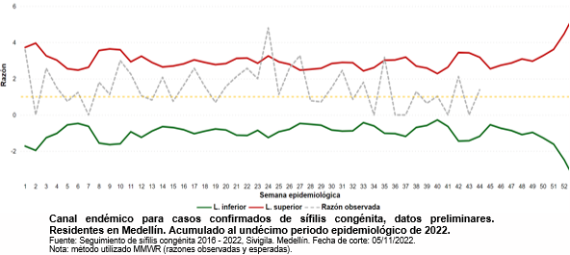
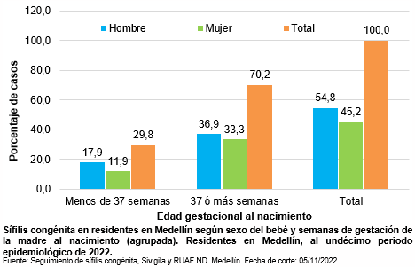
Sífilis Congénita SC
Comportamiento de la notificación
Pág..34
Periodo epidemiológico 11 - 2022
84
La variación porcentual con respecto al mismo periodo del año anterior aumentó en un 4%
Variables de interés
Tasa de incidencia
Área de ocurrencia
Madre migrante
3 casos por mil nacidos vivos
Cabecera municipal
97,6%
32,1%
27 casos
Cumplen con la definición de caso
82 casos
77,4% (65 de 84 analizados)
Afiliación al SGSS
Proporción de casos de sífilis congénita cuyas madres fueron notificadas
Contributivo 19% - 16
Subsidiado 56% - 47
No afiliadas 25% - 21
El 81% de los casos son subsidiados y no afiliados, población con mayores factores de riesgo así como sus madres.
90,8% (59 de 65 casos)

Slide 35
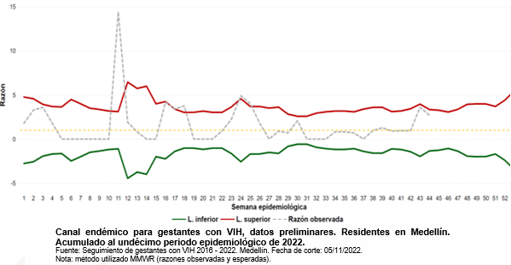
Comportamiento de la notificación
Pág..35
Gestantes con diagnóstico de VIH y Trasmisión Materno Infantil TMI de VIH.
Periodo epidemiológico 11 - 2022
Variables sociodemográficas
Afiliación al SGSS
Régimen contributivo
36,8% - 21 casos
Régimen subsidiado
36,8% - 21 casos
No afiliadas
22,8% - 13 casos
Especial
3,5% - 2 casos
57
Habitante de calle
Carcelario
Migrante
Gestantes en seguimiento, conviviendo con VIH.
Los casos se incrementaron en un 14% respecto al mismo período del año anterior.
0
1 caso 1,8%
16 casos 28,1%
Variables clínicas
Momento de ocurrencia del diagnóstico
Previo a la gestación: 23 casos (40,4%)
Durante la gestación: 26 casos (45,6%)
En el post parto: 7 casos (12,3%)
Trimestre de ingreso al control prenatal
Primer trimestre: 36 casos (63,2%)
Segundo trimestre:11 casos (19,3%)
Tercer trimestre: 2 casos (3,5%)
Sin control prenatal: 7 casos (12,3%)

Slide 36
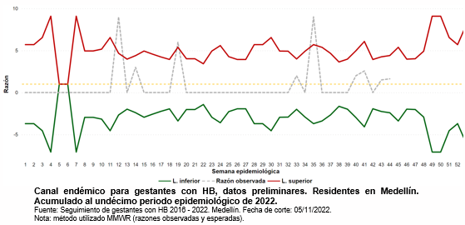
Gestantes con diagnóstico de Hepatitis B y Trasmisión Materno Infantil TMI de la Hepatitis B.
Variables de interés
Pág..36
Periodo epidemiológico 11- 2022
Poblaciones especiales
Afiliación al SGSS
10
Habitante de calle
Desplazado
Migrante
0 caso
3 casos
3 casos
Régimen contributivo
5 casos
Régimen subsidiado
2 casos
No afiliadas
3 casos
Gestantes en seguimiento con diagnóstico de HB.
Los casos se disminuyeron en un 23% respecto al mismo período del año anterior.
Afiliación al SGSS
Etnia
Afrocolombiano
1 caso
Razón de prevalencia de gestantes con hepatitis B: 0,5 por mil nacidos vivos
Variables Clínicas
Momento de ocurrencia del diagnóstico
Durante la gestación: 7 casos
Previo a la gestación: 3 casos
Trimestre de ingreso al control prenatal
Primer trimestre: 4 casos
Segundo trimestre: 3 casos
Tercer trimestre: 0 casos
Sin control prenatal: 1caso
Sin dato: 2 casos

Slide 37
Violencia de género, intrafamiliar y ataques con agentes químicos.
Comportamiento de la notificación
Pág.. 37
Periodo epidemiológico 11 - 2022
Fuente: SIVIGILA. Secretaria de Salud de Medellín.
Figura 1. Canal endémico de las violencias. Medellín, a Periodo epidemiológico 11 acumulado de 2022.
674
La variación porcentual con respecto al mismo periodo del año anterior aumento en un 17,9%
Fuente SIVIGILA. Secretaria de Salud de Medellín.
Figura 2. Comportamiento de las violencias. Medellín, a Periodo epidemiológico 11 acumulado de 2018-2022.

Slide 38
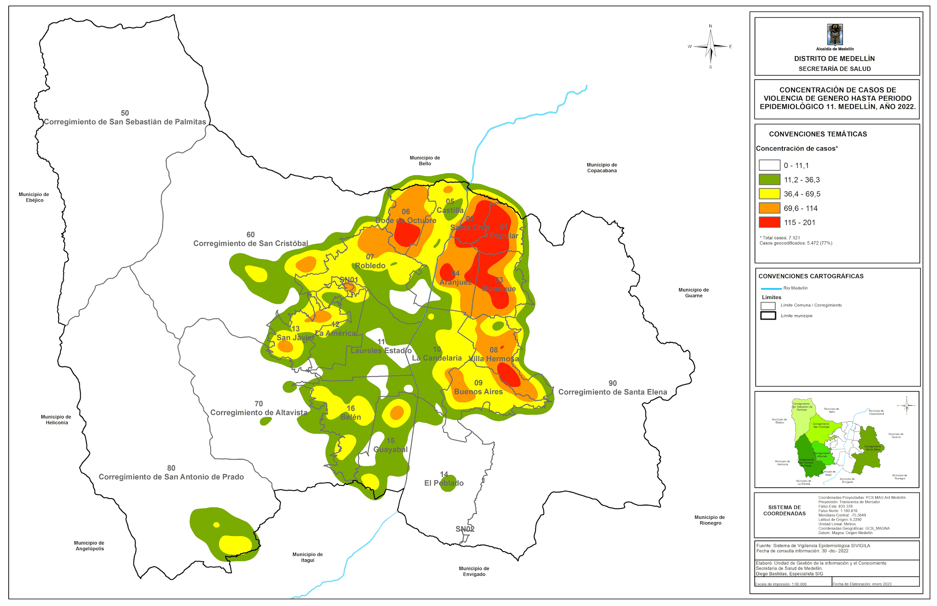
Violencia No sexual: 301 Casos 44,6% del total
Comportamiento por territorio
Pág. 38
Fuente: SIVIGILA. Secretaria de Salud de Medellín.
Figura 3. Mapa temático de proporción de casos para violencia intrafamiliar y de genero. Medellín, a Periodo epidemiológico 11 acumulado de 2022.
Comportamiento variables de interés
Sexo
Etnia
Poblaciones especiales
Masculino
Femenino
Afrocolombiano
Gitano
Migrante
Privado de la libertad
Maternas
19,9%
80,1%
1,3%
0,0%
1,6%%
1,6%
0,0%
60 casos
242 casos
4 casos
0 casos
5 casos
5 casos
0 caso

Slide 39
Pág.. 39
Afiliación al SGSS
Área de ocurrencia
Régimen contributivo: 68,7%
Régimen subsidiado: 26,9%
Cabecera municipal
98,3%
Fuente: SIVIGILA. Secretaria de Salud de Medellín.
Figura 4. Curso de vida de los casos de violencia. Periodo epidemiológico 11 2022.
Modalidades de violencia
Física
Psicológica
Negligencia y abandono
82,4%
8,6%
9%
Consideraciones Finales
La violencia de género e intrafamiliar y ataques con agentes químicos, es uno de los eventos de interés en salud pública. En Medellín a diferencia del comportamiento observado en el país, las violencias sexuales ocupan el primer lugar, con un 55,4% del total de violencia reportadas, evidenciado una situación de interés en salud pública que se analiza e interviene desde la metodología de gestión del riesgo con el apoyo del área de promoción y prevención y expuesta ante la sala de análisis de riesgo (SAR) del equipo de vigilancia epidemiológica..
Con respecto a la violencia no sexual, éstas constituyen el 44,6% del total de las violencias, la relación hombre mujer, es aproximadamente de un hombre por cada 4 mujeres, se presenta en todos los cursos de vida, desde la primera infancia, siendo los adultos los mas afectados (27-59 años), seguido por los jóvenes. cabe resaltar que el 1,6% de las víctimas son maternas. Las personas mayores de 18 años padecen más violencia física y psicológica, mientras que los menores de 18 años sufren más violencia por negligencia y abandono; en mas del 49% de cada una de las violencias no sexuales el agresor es familiar de la víctima. La violencia no sexual que más se presenta es la violencia física.

Slide 40
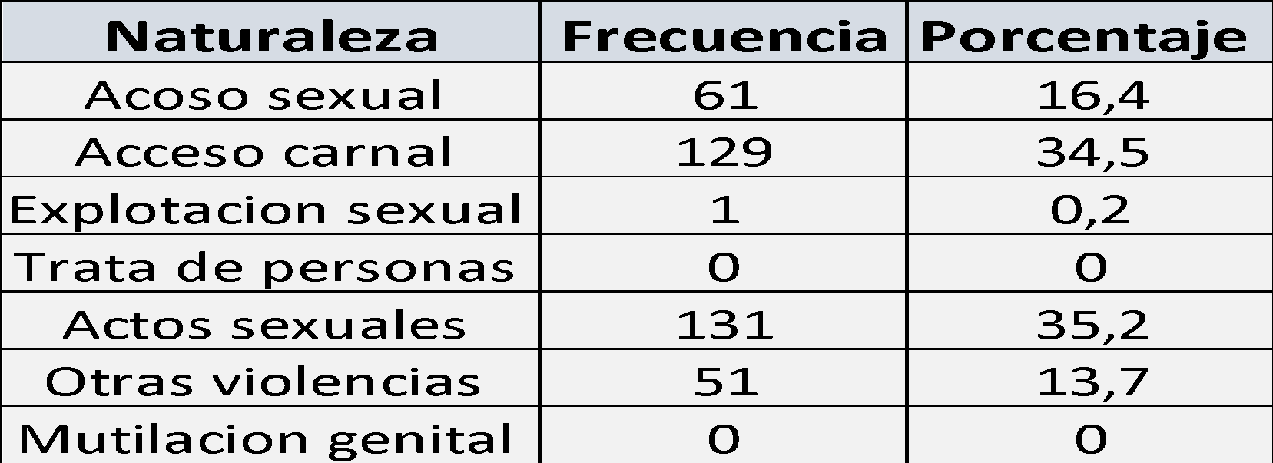
Violencia Sexual: 373 Casos 55,4% del total
Comportamiento variables de interés
Pág.. 40
Sexo
Etnia
Poblaciones especiales
Masculino
Femenino
Afrocolombiano
Indígena
Migrante
Privado de la libertad
Maternas
16,6%
83,4%
0,5%
0,0%
3,4%
3,2 %
0,0%
62 casos
311 casos
2 casos
0 caso
13 casos
12 casos
0 casos
Afiliación al SGSS
Área de ocurrencia
Régimen contributivo: 61,6%
Régimen subsidiado: 31,6 %
Cabecera municipal
97,8%
Fuente: SIVIGILA. Secretaria de Salud de Medellín.
Figura 5. Curso de vida de los casos de violencia. Periodo epidemiológico 11. 2022.
Modalidades de violencia sexual
Tabla 1. Proporción de casos sospechosos por edad de la víctima y tipo de agresor. Violencia Periodo epidemiológico 11. 2022.
Consideraciones técnicas
La violencia sexual constituye el 55,4% del total de las violencias. La relación hombre, mujer es de 1 hombre por cada 5 mujeres; la padecen personas de todos los cursos de vida, siendo los niños, niñas y adolescentes los más afectados; cabe resaltar que aunque en menos proporción se siguen presentando casos en adultos mayores convirtiéndose en poblaciones altamente vulnerables. El tipo de violencia sexual que más se presenta son los actos sexuales (35,2%) seguido de acceso carnal (34,5%). Las víctimas menores de 18 años representan el 73,1% de los casos y el agresor se identifica como familiar de la víctima en el 53% de los mismos.

Slide 41
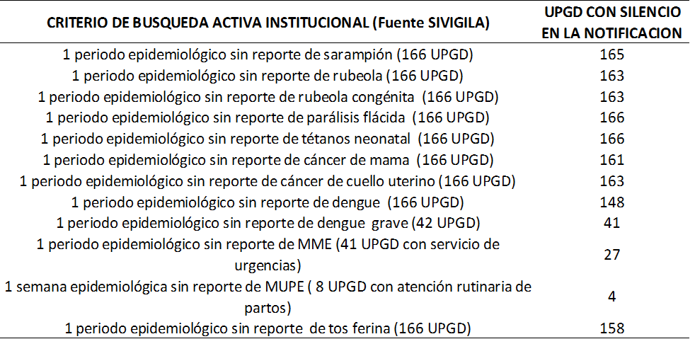
Búsqueda activa institucional
Secretaría de Salud de Medellín
Pág.. 41
Boletín de Periodo Epidemiológico Medellín
Programa Vigilancia Epidemiológica – Subsecretaría de Salud Pública
Mes de octubre de 2022 - Reporte Semanas 01 a 40
El promedio en la ejecución de la Búsqueda Activa Institucional (BAI) en 166 Unidades Primarias Generadoras de Datos (UPGD) para el mes de octubre, semanas 40 a la 43, fue del 78,40%, por encima de la línea base para el distrito.
Para la ejecución de la BRI desde el mes de mayo, la Líder de Programa Unidad de Vigilancia Epidemiológica de la Secretaría Distrital de Salud de Medellín realizó ajuste al protocolo BRI para el distrito, definiendo como eventos de interés en salud pública (EISP) objeto BAI a los eventos en eliminación/erradicación (sarampión, rubéola, rubéola congénita, parálisis flácida aguda en menores de 15 años y tétanos neonatal), dengue, dengue grave – ya que Medellín es zona endémica y por lineamientos Instituto Nacional de Salud 2022, se debe fortalecer la BAI de estos eventos - por lineamiento nacional, cáncer de mama, cáncer de cuello uterino, morbilidad materna extrema y mortalidad perinatal por lineamiento departamental, y tos ferina por necesidad del distrito. Para el mes de octubre, se realizó Búsqueda Retrospectiva Institucional (BRI) con adaptación del documento técnico Metodología de Búsqueda Activa Institucional por RIPS, desde la Secretaría Distrital de Salud de Medellín. El detalle de hallazgos de estos criterios por UPGD y su correlación con los hallazgos BRI, se aprecia a continuación:
Tabla 1. Número de UPGD según criterio para realización de Búsqueda Activa Institucional, BRI SSM, octubre de 2022

Slide 42
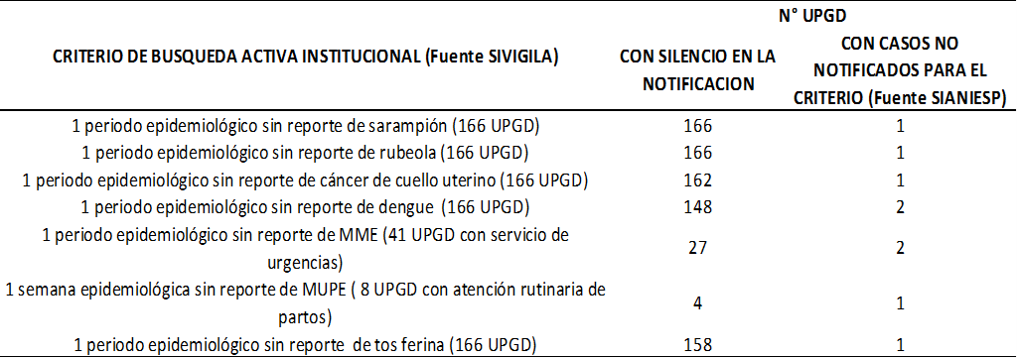
Búsqueda activa institucional
Secretaría de Salud de Medellín
Pág.. 42
Boletín de Periodo Epidemiológico Medellín
Programa Vigilancia Epidemiológica – Subsecretaría de Salud Pública
Mes de octubre de 2022 - Reporte Semanas 01 a 40
Tabla 2. Correlación de UPGD con silencio en la notificación/ UPGD con casos no notificados para el criterio, BRI SSM, octubre de 2022

Slide 43
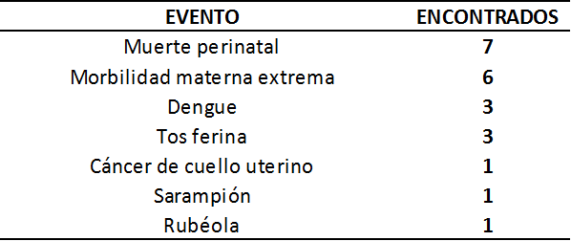
Secretaría de Salud de Medellín
Pág.. 43
Boletín de Periodo Epidemiológico Medellín
Programa Vigilancia Epidemiológica – Subsecretaría de Salud Pública
Mes de octubre de 2022 - Reporte Semanas 01 a 40
En línea con el ajuste al protocolo BRI para el distrito, el análisis de los criterios para la realización de la BAI, la correlación entre el silencio en la notificación y la identificación de UPGD con casos por fuera del sistema arrojó 8 instituciones prestadoras de servicios de salud con eventos priorizados como indicadores BAI sin notificar: 2 para dengue y morbilidad materna extrema respectivamente, y 1 para sarampión, rubéola, cáncer de cuello uterino, muerte perinatal y tos ferina, respectivamente.
Se captaron 22 EISP sin notificar. De éstos, muerte perinatal se encontró con mayor incidencia en la ausencia de la notificación con 7 casos (31.81%), seguido por morbilidad materna extrema, con 6 casos (27.27%). Llama la atención, persiste el hallazgos de casos compatibles de eventos en eliminación -1 de sarampión y 1 de rubéola -, situación que aumenta el riesgo de estos eventos vuelvan a instalarse en el territorio
Tabla 3. EISP no notificados, BRI SSM, octubre de 2022

Slide 44
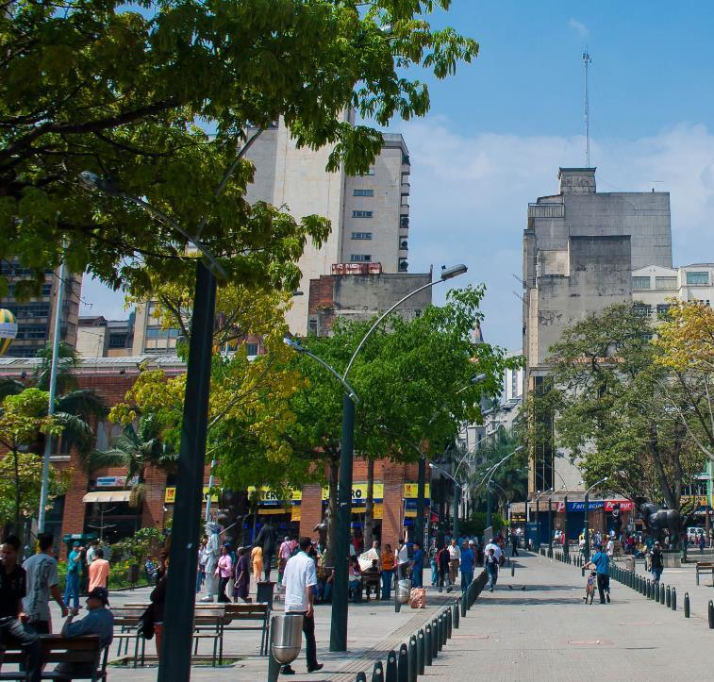
Secretaría de Salud de Medellín
Pág.. 44
Boletín de Periodo Epidemiológico Medellín
Programa Vigilancia Epidemiológica – Subsecretaría de Salud Pública
Periodo epidemiológico 11 de 2022 - Reporte Semanas 1 a 44 (Hasta noviembre 04 de 2022)
Gracias
Equipo de Vigilancia epidemiológica y Sistemas de información

